Slide 1
إعداد أ.د/ مصطفي الطوخي
نظرية الاحتمالات

Slide 2
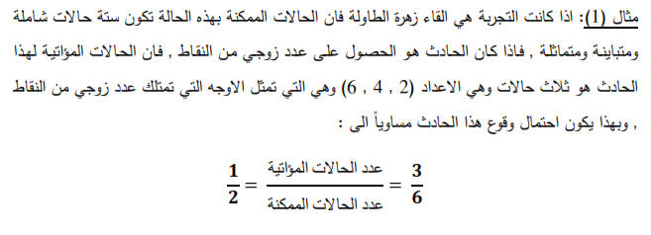
نظرية الاحتمالات

Slide 3
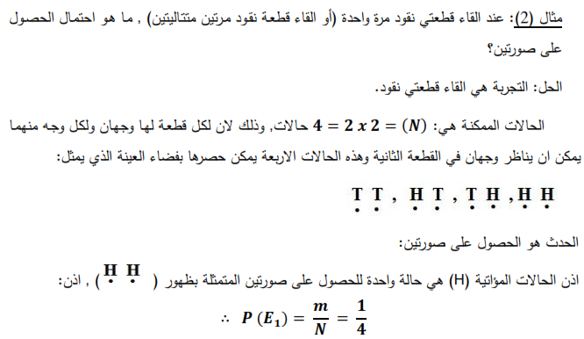
نظرية الاحتمالات

Slide 4
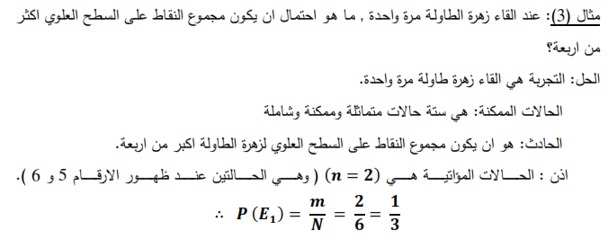
نظرية الاحتمالات

Slide 5
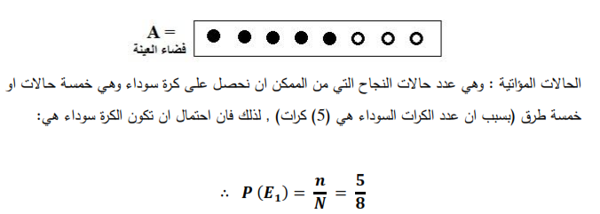
نظرية الاحتمالات

Slide 6
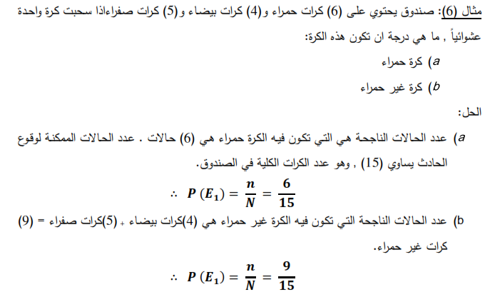
نظرية الاحتمالات

Slide 7
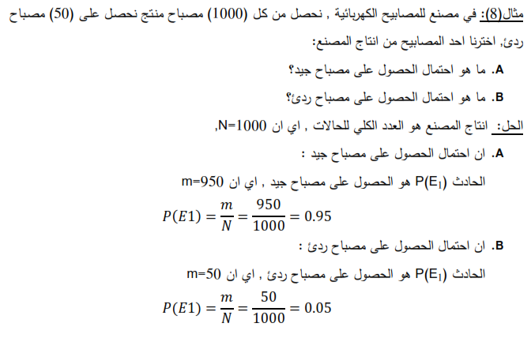
نظرية الاحتمالات

